Slide 1
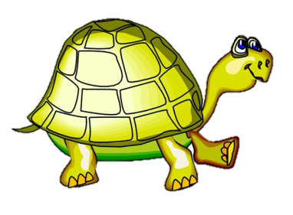
Моя ритмическая азбука

Slide 2
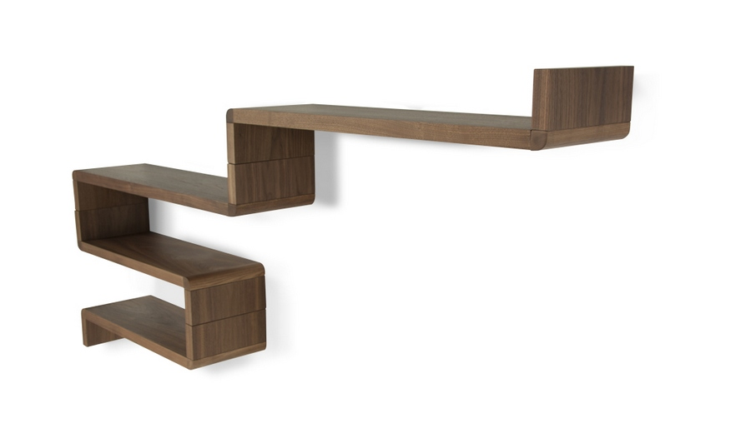
Привет!
Давай знакомиться!
Нажимай на наших героев и запомни ритм их названий!

Slide 3
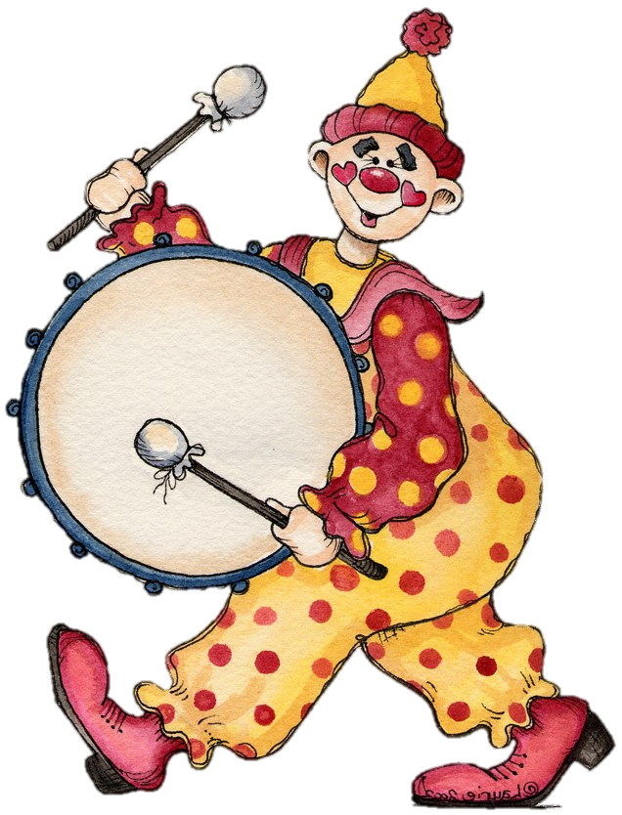
Нажми на барабан и отгадай, кого позвал Клоун?

Slide 4
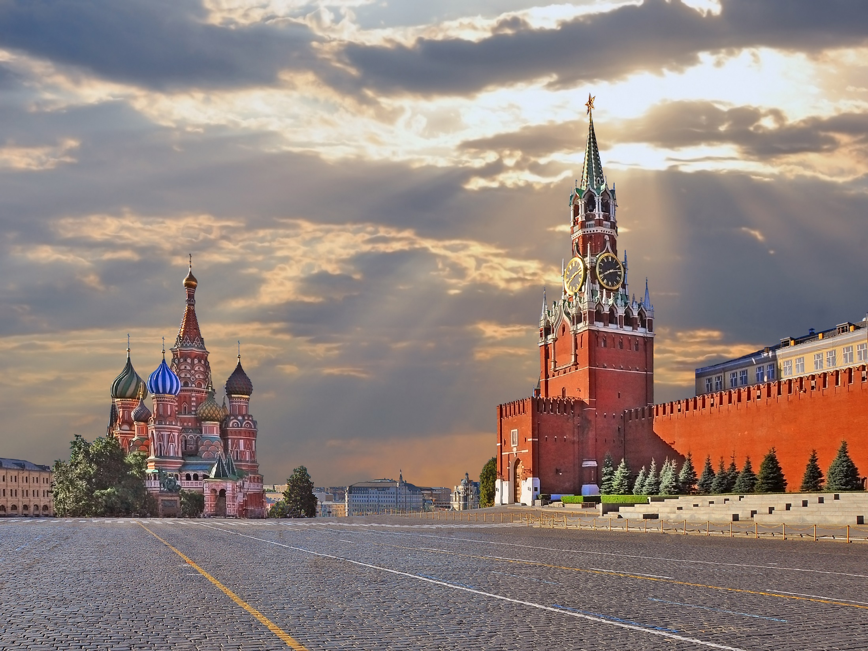
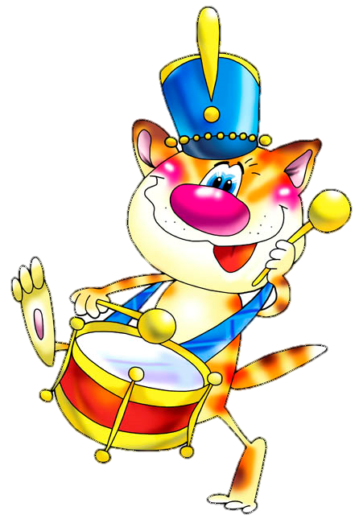
Нажми на барабан и отгадай, кого позвал Кот?

Slide 5
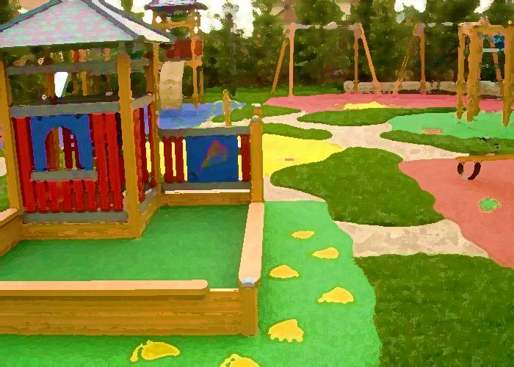
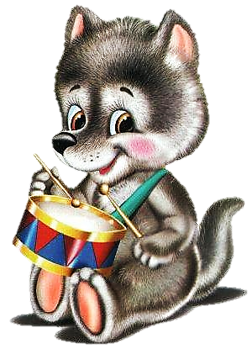
Нажми на барабан и отгадай, кого позвал Волчёнок?

Slide 6
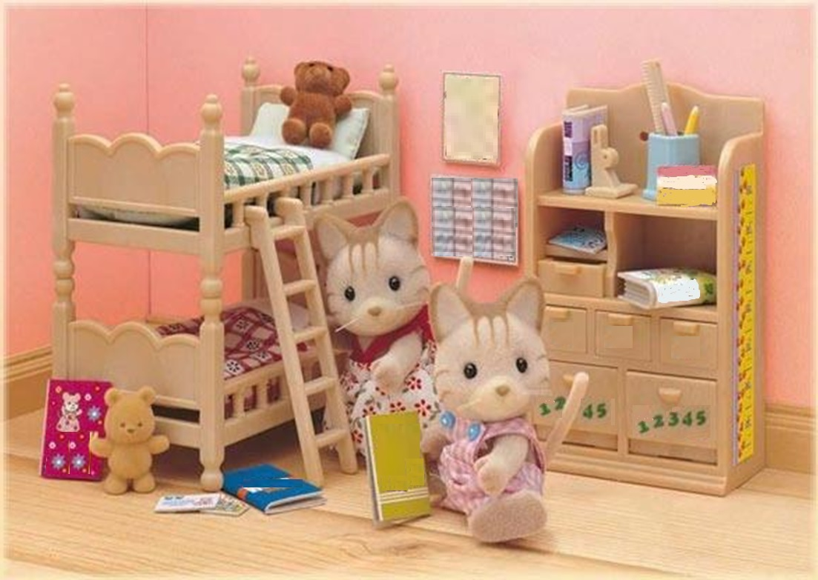
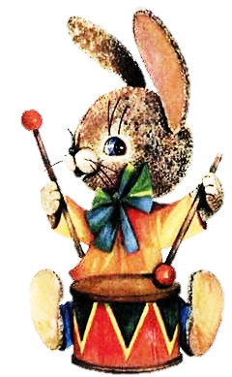
Нажми на барабан и отгадай, кого позвал Зайчонок?

Slide 7
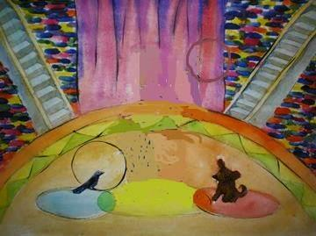
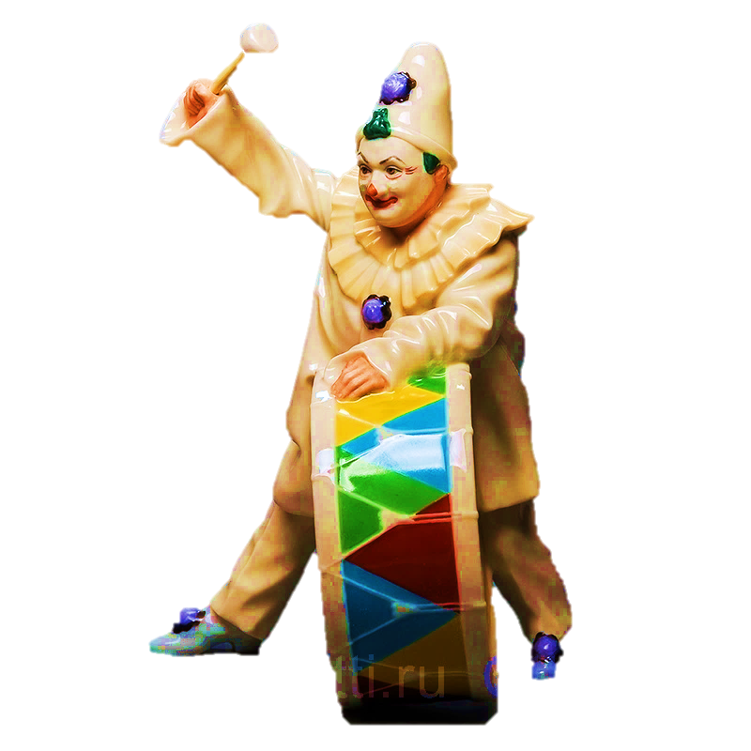
Нажми на барабан и отгадай, кого позвал Клоун?

Slide 8
Молодец!

Slide 9
Интернет-ссылки:
Лев - http://montessoriself.ru/wp-content/uploads/2014/08/LEV3.jpg
Ёжик - http://mamaschool.ru/zagadki-i-otgadki/zagadki-pro-ezha
Черепаха - http://bib-super-yana.blogspot.com/2013/09/skazka-dla-pereskaza-s-ispolzovaniem-mnemotehniki.html
Бабочка - http://deti-online.com/raskraski/raskraski-zhivotnyh/babochki/500/ Крокодил - http://www.cliparthut.com/arbor-clipart.html
Луг - http://beautypic.ru/uploads/posts/2011-06/1306917824_beautipic-92.jpg Клоун с барабаном - http://ramki-photoshop.ru/clipart-prazdniki.html
Кот с барабаном - http://www.freelancejob.ru/users/Vladimir777/portfolio/86825/
Красная площадь - http://mygalery.ru/forum/thread28.html
Волченок с барабаном - http://www.xrest.ru/original/Волчёнок%20с%20барабаном-451195/
Игрушечная спальня -
http://lillu.ru/product/igrovoj-nabor-detskaja-spalnja-sylvanian-families-2926/
Заяц с барабаном - http://valenik.ru/vsesvit/tema/p/painter/m/2/manilovl.html Клоун с барабаном (статуэтка) -
http://www.qtti.ru/statuetki-mujchin/1543-statuetka-kloun-s-barabanom-hutschenreuther.html
Арена цирка -
http://doc4web.ru/izo/scenariy-masterklassa-hudozhnik-v-cirke-dlya-klassa.html
Звуки: http://noise.podst.ru

